Slide 1

디지털 시스템 설계
20141017 신세규
20140987 김동욱
20140996 김원중
20161030 임예지

Slide 2

목차
01
팀 역할 분담
02
주제 설명
03
진행 상황
04
향후 일정
05
질문 및 응답

Slide 3


팀 역할 분담
소프트웨어 개발 (알림 기능 구현)
김원중
김동욱
소프트웨어 개발 (Android)
신세규
소프트웨어 및 개발 총괄 (시계 기능 구현)
임예지
소프트웨어 개발 (Bluetooth)

Slide 4
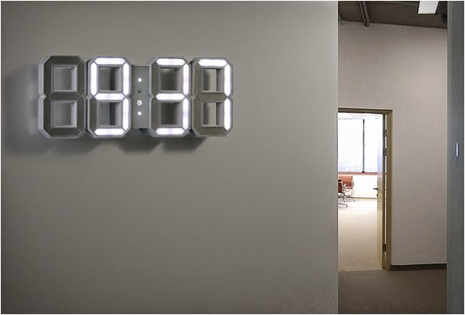
주제 설명
알림 + 일정 + 현재시간을 지닌 VHDL

Slide 5
주제 설명
선정 이유?

Slide 6
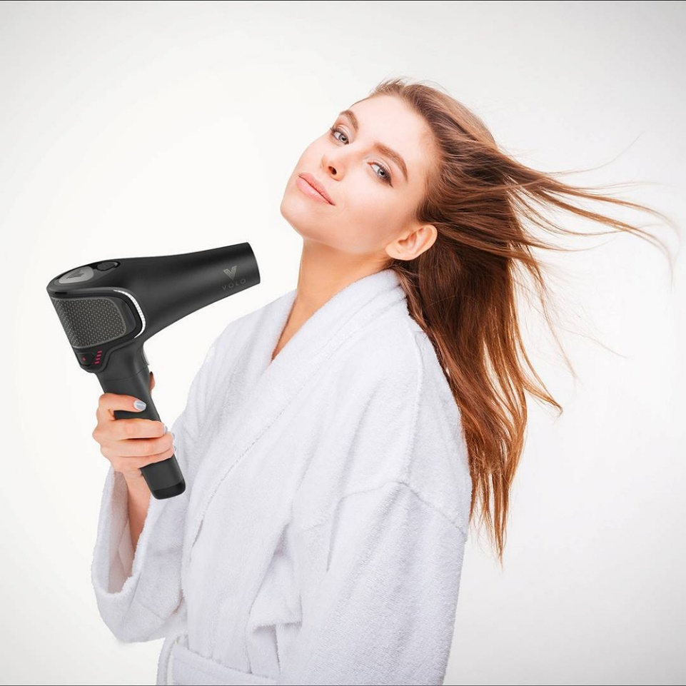
주제 설명
스마트폰으로 시계의 모든 기능을 대체할 수 있지만 외출준비를 할 때는 스마트폰 사용이 제한적이다.

Slide 7
주제 설명
스마트 시계(시간) - 인터넷 현재시간 (블루투스)
시계를 맞추는 버튼이 필요 하지 않다.
스마트 시계(일정 및 알람)
일정 및 알람 가져오기 (블루투스)

Slide 8

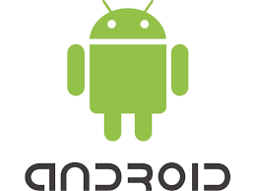
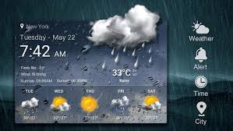
주제 설명
블루투스
안드로이드
현재 시간 및 날씨

Slide 9
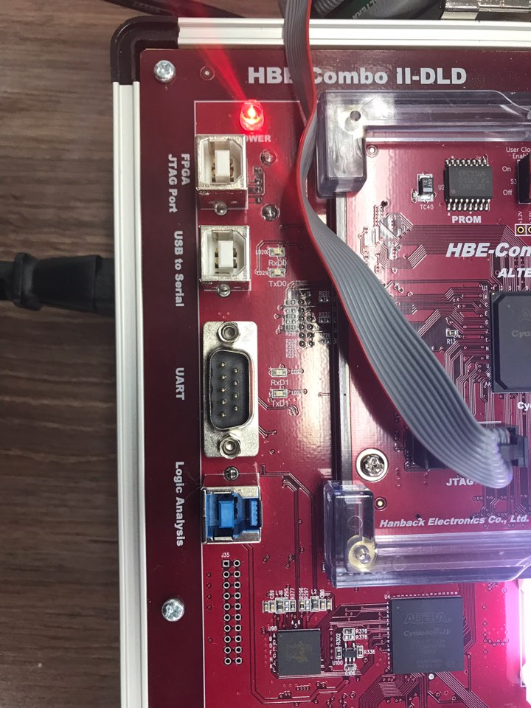
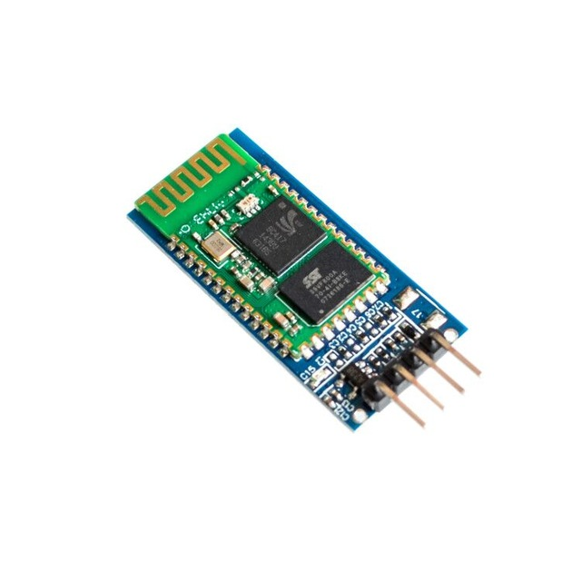
주제 설명
HC – 06 ( 블루투스 모듈 )

Slide 10
주제 설명

Slide 11
주제 설명(블록도)
clk
seg_com
clock
D_7seg
btn[4]
val[32]
seg_data
alarm
LCD text
piezo
~
Bluetooth
~
android
~

Slide 12

주제 설명(7segment - 시뮬레이션)
disp_val1 : 1초 단위
disp_val2 : 10초 단위(5 이상 안 나오는지 확인) – 초 단위 60

Slide 13
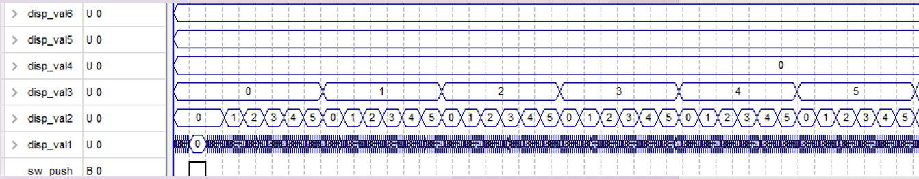
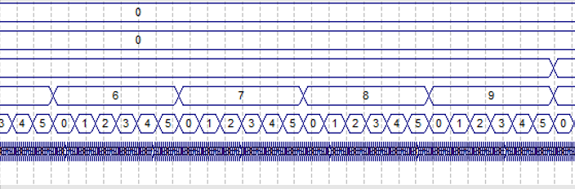
주제 설명(7segment - 시뮬레이션)
disp_val3 : 1분 단위
disp_val4 : 10분 단위(5 이상 안 나오는지 확인)

Slide 14
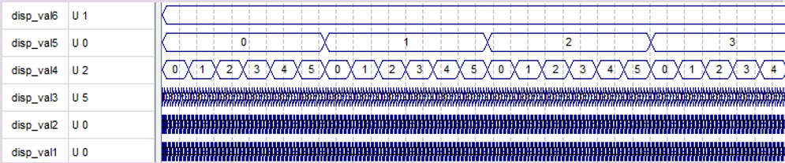
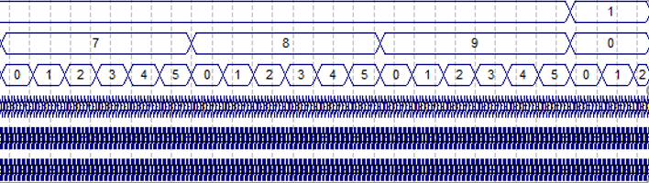
주제 설명(7segment - 시뮬레이션)
disp_val5 : 1시간 단위
disp_val6 : 10시간 단위( 1 이상 안 나오는지 확인)
하루는 24시간

Slide 15
진행 상황
clk
seg_com
clock
D_7seg
btn[4]
val[32]
seg_data
alarm
LCD text
piezo
~
Bluetooth
~
android
~

Slide 16
진행 상황
3주차
기능구현 - Theory
Main이 되는 시계 구현
2주차
자료조사 - Research
개발한 함수들을 Main 함수에 묶어서 구현
1주차
기본주제 설정 - Basic
주제 선정 및 대략적인 블록도 작성

Slide 17
향후 일정
6주차
기능구현(4)- Theory
블루투스와 안드로이드 연동
5주차
기능구현(3)- Theory
블루투스와 안드로이드
4주차
기능구현(2)- Theory
Lcdtext와 알람기능 및 부저

Slide 18
Q&A
감사합니다.

